Slide 1
Minipúblico Rafael Zimbardi Plano de Bairro Território Lapenna Relatório Final | Junho 2018
DELIBERABRASIL!

Slide 2
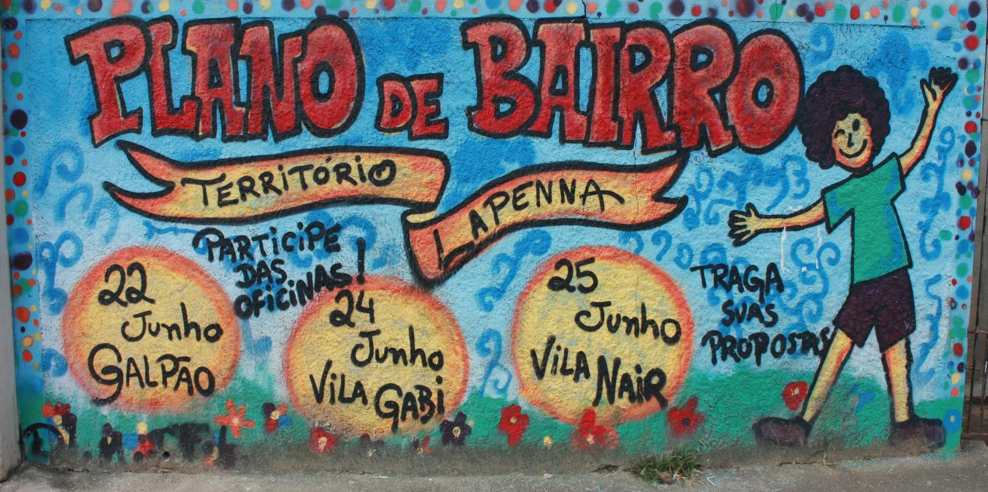
O Plano de Bairro Território Lapenna

Slide 3
O Plano de Bairro Território Lapenna
O Plano de Bairro do Território Lapenna é um instrumento de microplanejamento urbano criado por moradores e instituições locais da região de São Miguel Paulista que compreende as comunidades do Jardim Lapenna, Vila Gabi e Vila Nair.
O Plano de Bairro é um instrumento previsto no Plano Diretor da Cidade de São Paulo e pretende solucionar desafios do território com base em uma gestão urbana participativa.
A ideia fundamental que orienta o desenvolvimento do Plano de Bairro é a construção participativa de um diagnóstico sobre as condições atuais do bairro em suas várias dimensões ou aspectos (“O Lapenna que temos”) e a discussão e elaboração de propostas de iniciativas comunitárias e políticas públicas para o território, bem como de suas estratégias de implementação (“O Lapenna que queremos”).
A iniciativa é organizada por um Colegiado composto pela Associação Comunitária das Mulheres da Vila Nair, Creche Jardim Lapenna e Lapenna 1, CCA Procedu Jardim Lapenna, Escola Estadual Professor Pedro Moreira Matos, Fundação Getúlio Vargas, Fundação Tide Setubal, Programa Ambientes Verdes e Saudáveis (PAVS), Sociedade Amigos do Jardim Lapenna, SOS Lapenna e Conselho Gestor e PSF da UBS Jardim Lapenna e conta com o apoio da Prefeitura Regional de São Miguel Paulista e do coletivo Delibera Brasil.
Fontes: Plano de Bairro Jardim Lapenna (FGV CEPESP; Fundação Tide Setubal; Colegiado de Moradores Território Lapenna).

Slide 4
Fontes: Plano de Bairro Jardim Lapenna (FGV CEPESP; Fundação Tide Setubal).

Slide 5
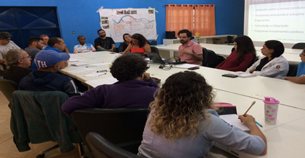
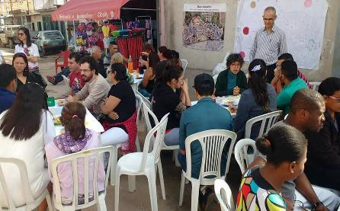
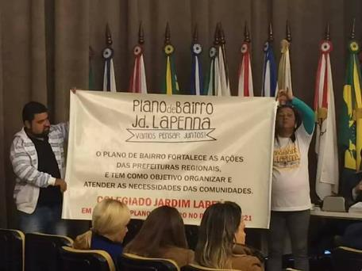
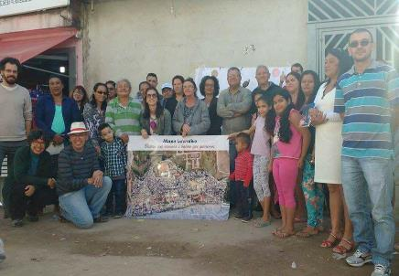
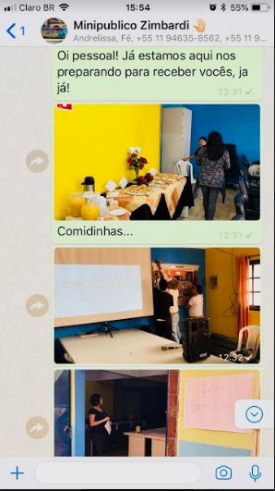
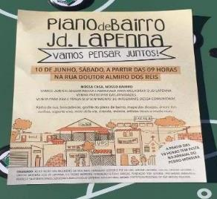
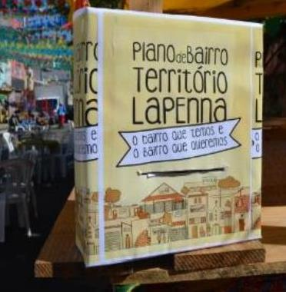
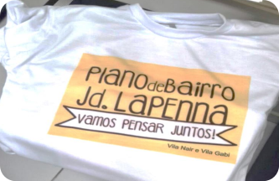
O Plano de Bairro Território Lapenna
Articulação comunitária e com o poder público.
Comunicação e engajamento.

Slide 6
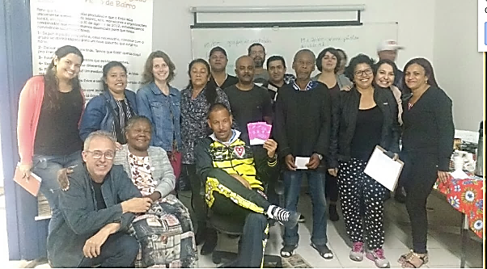
A colaboração do Delibera Brasil no Plano de Bairro Território Lapenna
Nesse contexto o Delibera Brasil propôs a parceria para a realização de Minipúblicos com moradores do Território Lapenna para deliberar sobre uma das ações previstas no Plano de Bairro, com os seguintes objetivos:
Fortalecimento do Colegiado, que atua no processo de deliberação e articula com as partes interessadas as definições sobre o quê, com quem e como os moradores deliberarão.
Construção de decisão coletiva de maneira democrática e transparente, ampliando o debate para toda a comunidade, mapeando potenciais pontos de conflito e identificando possibilidades de convergência com foco no benefício coletivo sustentável.
Divulgação do processo e resultados do minipúblico, ajudando no engajamento da população com o Plano de Bairro de maneira geral e contribuindo para a legitimidade das decisões e das ações que forem implementadas.

Slide 7
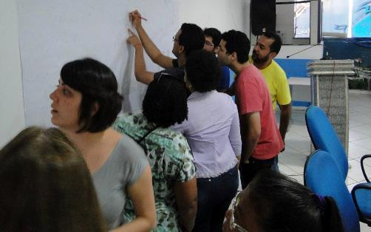
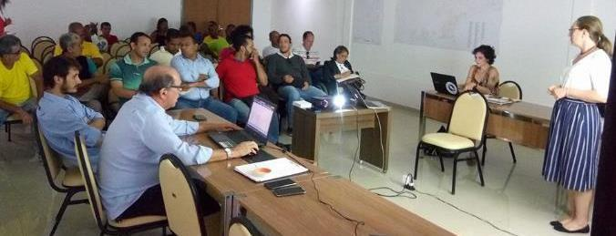
O Delibera Brasil
Somos um coletivo de cidadãs e cidadãos brasileiros que se unem em torno da ideia de desenvolver iniciativas de deliberação aplicadas a diferentes tipos de problemas e decisões enfrentados pela sociedade brasileira de hoje, com foco no futuro.
Participação do Delibera Brasil no processo de regulamentação do serviço de moto táxi em Ilhéus/BA em parceria com o Instituto Nossa Ilhéus (2017)

Slide 8
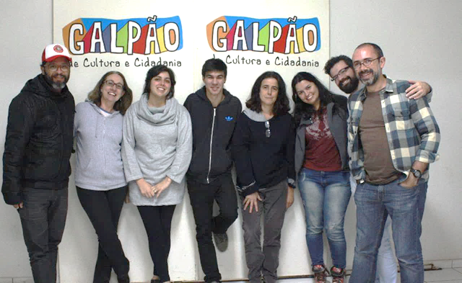
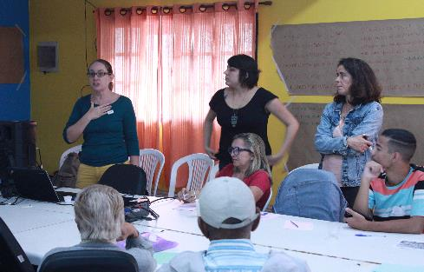
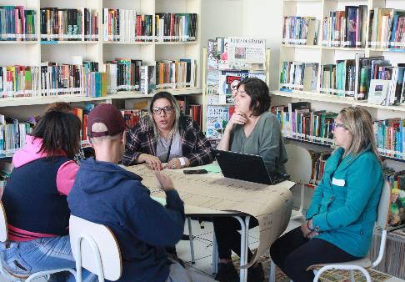
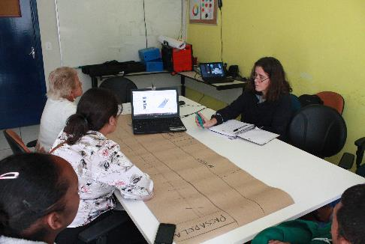
O DELIBERABRASIL!

Slide 9
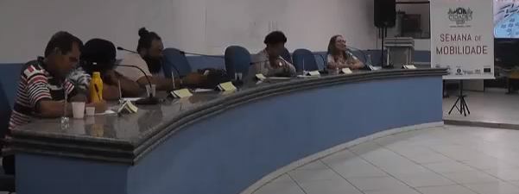
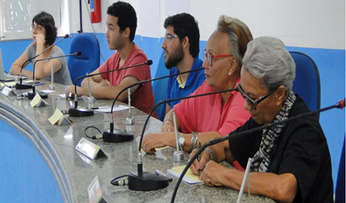
Porque fazemos
Queremos contribuir para o fortalecimento e a intensificação da democracia brasileira através de iniciativas deliberativas conhecidas como Minipúblicos.
Deliberação na regulamentação dos moto táxis em Ilhéus

Slide 10
Como fazemos
Participar
Construir argumentos que outros possam aceitar
Deliberar
é...
Estar pronto para adotar o ponto de vista do outro
Refletir e ser crítico quanto aos próprios valores e interesses
Ser igual entre diferentes

Slide 11
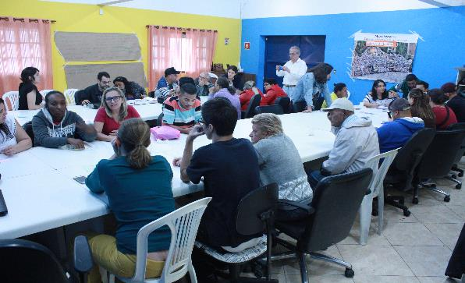
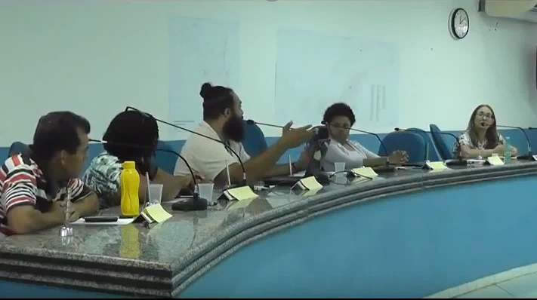
Plano de Bairro Território Lapenna e regulamentação dos moto táxis em Ilhéus
Como fazemos
Os Minipúblicos podem subsidiar, orientar e complementar instâncias de definição de políticas públicas e de decisão coletiva nas esferas local, regional e nacional.
Plano de Bairro Território Lapenna e regulamentação dos moto táxis em Ilhéus

Slide 12
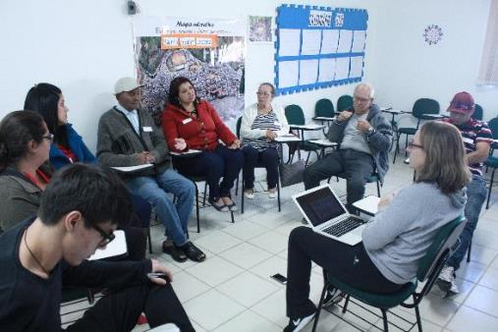
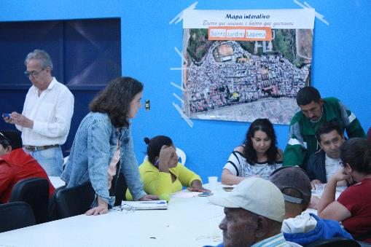
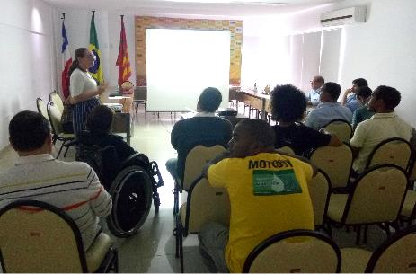
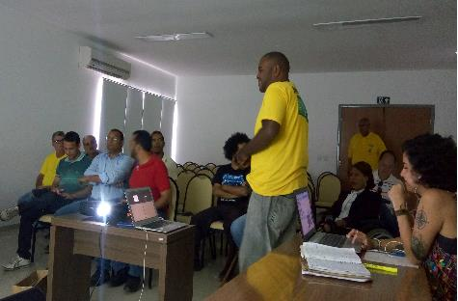
Os Minipúblicos
Os Minipúblicos são uma inovação democrática, mais uma forma de encaixe socioestatal, assim como audiências públicas, conselhos, orçamento participativo e consultas públicas pela internet.
Eles podem ter caráter consultivo (inputs para a formulação das políticas públicas) ou caráter vinculante (o que for deliberado e decidido será implantado pelo Poder Público).
Plano de Bairro Território Lapenna e regulamentação dos moto táxis em Ilhéus

Slide 13
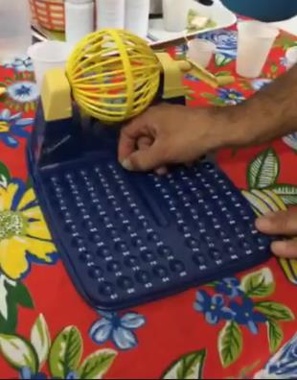
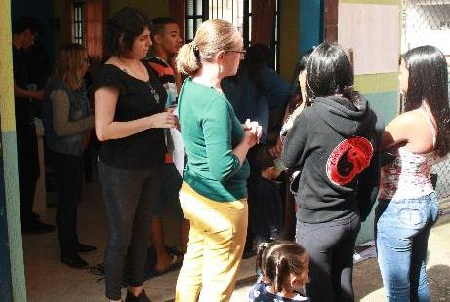
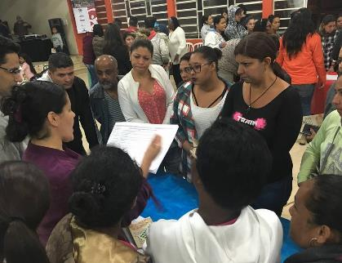
Os Minipúblicos
Os Minipúblicos ocorrem em sessões sucessivas com um grupo de cidadãos selecionados mediante processos de amostragem e recrutados para deliberar sobre decisão de interesse coletivo ou sobre soluções para problemas públicos.
São geralmente compostos por 20 a 30 participantes. As formas de seleção, recrutamento, convocação e interação também variam, podendo incluir processos online.

Slide 14
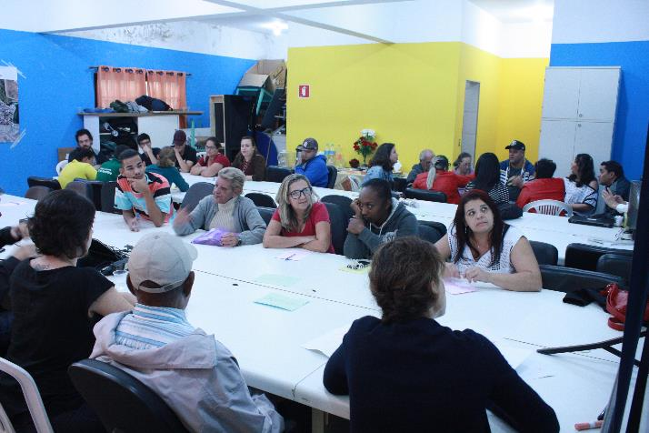
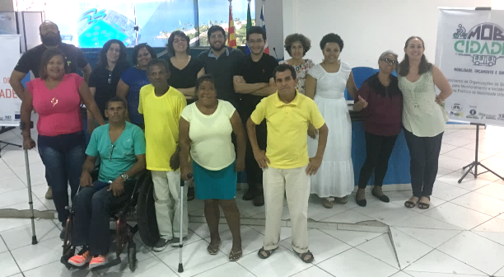
Os Minipúblicos
Para cada tema ou problema a ser deliberado há o planejamento e uma definição explícita do Demos, ou seja, da população, grupo social, ou público alvo relacionado aos temas ou questões a serem deliberadas.
Com uso de técnicas de amostragem seleciona-se um grupo de cidadãos que representa o Demos. A seleção busca também corrigir eventual vieses de participação por meio de recrutamento ativo e de incentivos, de modo a assegurar que o Minipúblico tenha representantes de todos os perfis definidos no Demos.

Slide 15
Os Minipúblicos
Apresentação das questões ou problemas e compreensão do contexto
Troca de experiências sobre o tema
Incorporação de responsabilidade
“entrando em modo cidadão”
Argumentação
Convergência e identificação de pontos sem consenso
Elaboração do resultado da deliberação
As etapas do processo
Etapa informativa
Dia 1:
Pré-deliberação
Dia 2:
Deliberação conclusiva

Slide 16
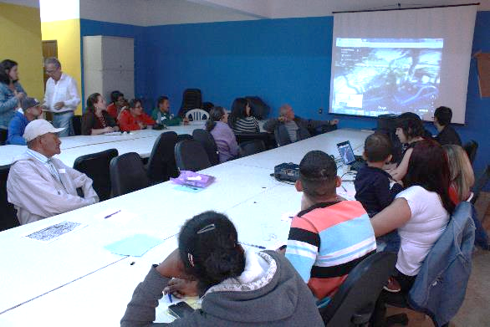
Como é a participação das cidadãs e cidadãos
Os participantes conhecem a priori o uso do resultado da deliberação.
Através dos procedimentos de recrutamento, orientação e moderação os participantes entram no “modo cidadão” e ficam abertos a informações e argumentos, com postura reflexiva e responsável perante a coletividade envolvida.
As recomendações e regras têm paralelo nas instruções adotadas para júris populares.
Na Etapa Informativa os cidadãos são motivados a questionarem os expositores e a esgotarem suas dúvidas sobre o assunto em pauta.

Slide 17
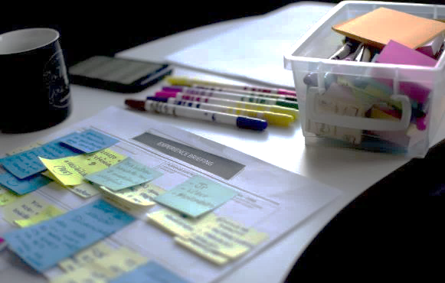
O Grupo de Conteúdo: sobre o quê, quem e como deliberar
O Grupo de Conteúdo é fundamental para o sucesso da deliberação e o primeiro passo no planejamento do Delibera Brasil para realizar um Minipúblico.
O Delibera Brasil define com o proponente quais são as partes interessadas (stakeholders): pessoas, grupos ou instituições mais envolvidos e informados sobre o tema que será alvo da deliberação.

Slide 18
O Grupo de Conteúdo: sobre o quê, quem e como deliberar
O Grupo de Conteúdo tem a responsabilidade de:
Formular claramente quais escolhas, decisões ou perguntas sobre as quais o Minipúblico deverá deliberar, considerando o uso esperado de suas recomendações.
Definir o Demos, ou seja, o público impactado pela decisão que deverá ser representado no Minipúblico e validar critérios de seleção dos participantes.
Indicar e validar fontes de informação que permitam ao Minipúblico ter uma visão compreensiva do contexto da deliberação, com perspectivas e argumentações diferentes entre si, ou até mesmo antagônicas.
Discutir e validar a programação e o conteúdo da Etapa Informativa.
Acompanhar as atividades verificando a transparência e isenção dos procedimentos adotados
Planejar e realizar divulgação e encaminhamento das recomendações do Minipúblico

Slide 19
Minipúblicos passo a passo
Proponente traz o problema alvo e junto com o Delibera Brasil desenhamos o Minipúblico: definição do escopo, formato do resultado, ou seja qual será a tarefa, definição do demos e a estratégia de convocação
Discussão e validação junto ao Grupo de Conteúdo do demos, da tarefa e da estratégia de convocação e recrutamento dos participantes
Oficina proponente + Delibera Brasil para discussão do resultado, finalização de relatório, incluindo estratégia de disseminação/ repercussão/ implementação
Convocação e recrutamento dos cidadãos
1
2
3
4
5
6
7
8
Mapeamento e contatos com o Grupo de Conteúdo: “curadores” da apresentação de contexto, especialistas “testemunhas”, “advogados” e representantes dos grupos de interesse envolvidos e observadores
Programação das sessões e elaboração do conteúdo a ser exposto aos cidadãos na Etapa Informativa
Realização das sessões: pelo menos 2 dias, preferencialmente consecutivos
Avaliação: incluindo aplicação de entrevistas de follow-up com proponente, Grupo de Conteúdo e cidadãos participantes para avaliação do resultado do Minipúblico

Slide 20
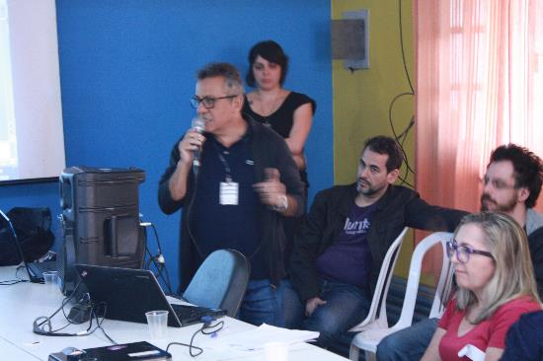
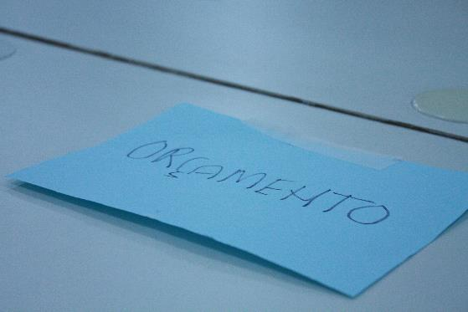
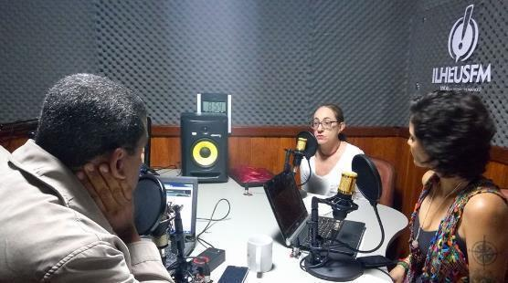
Os benefícios dos minipúblicos
Prestação de contas: gestores, legisladores, agentes de impacto social podem participar das sessões, gerando expectativa de que prestem contas sobre suas ações a partir disso.
Qualificação dos cidadãos: para o debate público e na apresentação de demandas e propostas perante gestores públicos e legisladores.
Educação política: além dos participantes, vídeos e matérias sobre o Minipúblico servem como mais uma informação disponível para o público em geral, inclusive se estiver previsto processo eleitoral sobre o tema. Expõe e sensibiliza quanto à complexidade das decisões coletivas.
Consequência: exercita o senso de responsabilidade pelas decisões e escolhas, sobretudo a longo prazo.

Slide 21
Minipúblicos no mundo
PORTUGAL
Fórum de Cidadãos: em 2017 mini público elaborou recomendações para aprimorar a democracia portuguesa e está defendendo junto ao Parlamento a realização de minipúblicos a cada dois anos para revisar a legislação política.
ESTADOS UNIDOS
Citizens’ Initiative Reviews (CIR - Health Democracy): no Oregon já é lei, realizam minipúblicos sobre temas dos referendos estaduais e o resultado é impresso e distribuído junto com a cédula para os eleitores.
Jefferson Center: organização que tem o “legado” do idealizador dos Júris de Cidadãos, Ned Crosby. Entre seus diversos projetos destacamos Your Voice Ohio em parceria com jornais e TVs estaduais sobre como lidar com a “epidemia dos opióides” e Rural Climate Dialogues sobre mudanças climáticas nas comunidades rurais.
AUSTRÁLIA
newDemocracy: organização com muitas experiências bem sucedidas tanto no nível local quanto nacional. Em Byron Shire County, um popular destino turístico, criou-se um Painel de Soluções Comunitárias que delibera sobre aumento de taxas e como usar essa receita adicional equilibrando proteção ambiental com mais e melhor infraestrutura.
Fontes:
Warren e Gastil, Can Deliberative Minipublics Address the Cognitive Challenges of Democratic Citizenship? The Journal of Politics, volume 77, number 2; Johnson e Gastil, Variations of Institutional Design for Empowered Deliberation Journal of Public Deliberation Vol. 11, Issue 1

Slide 22
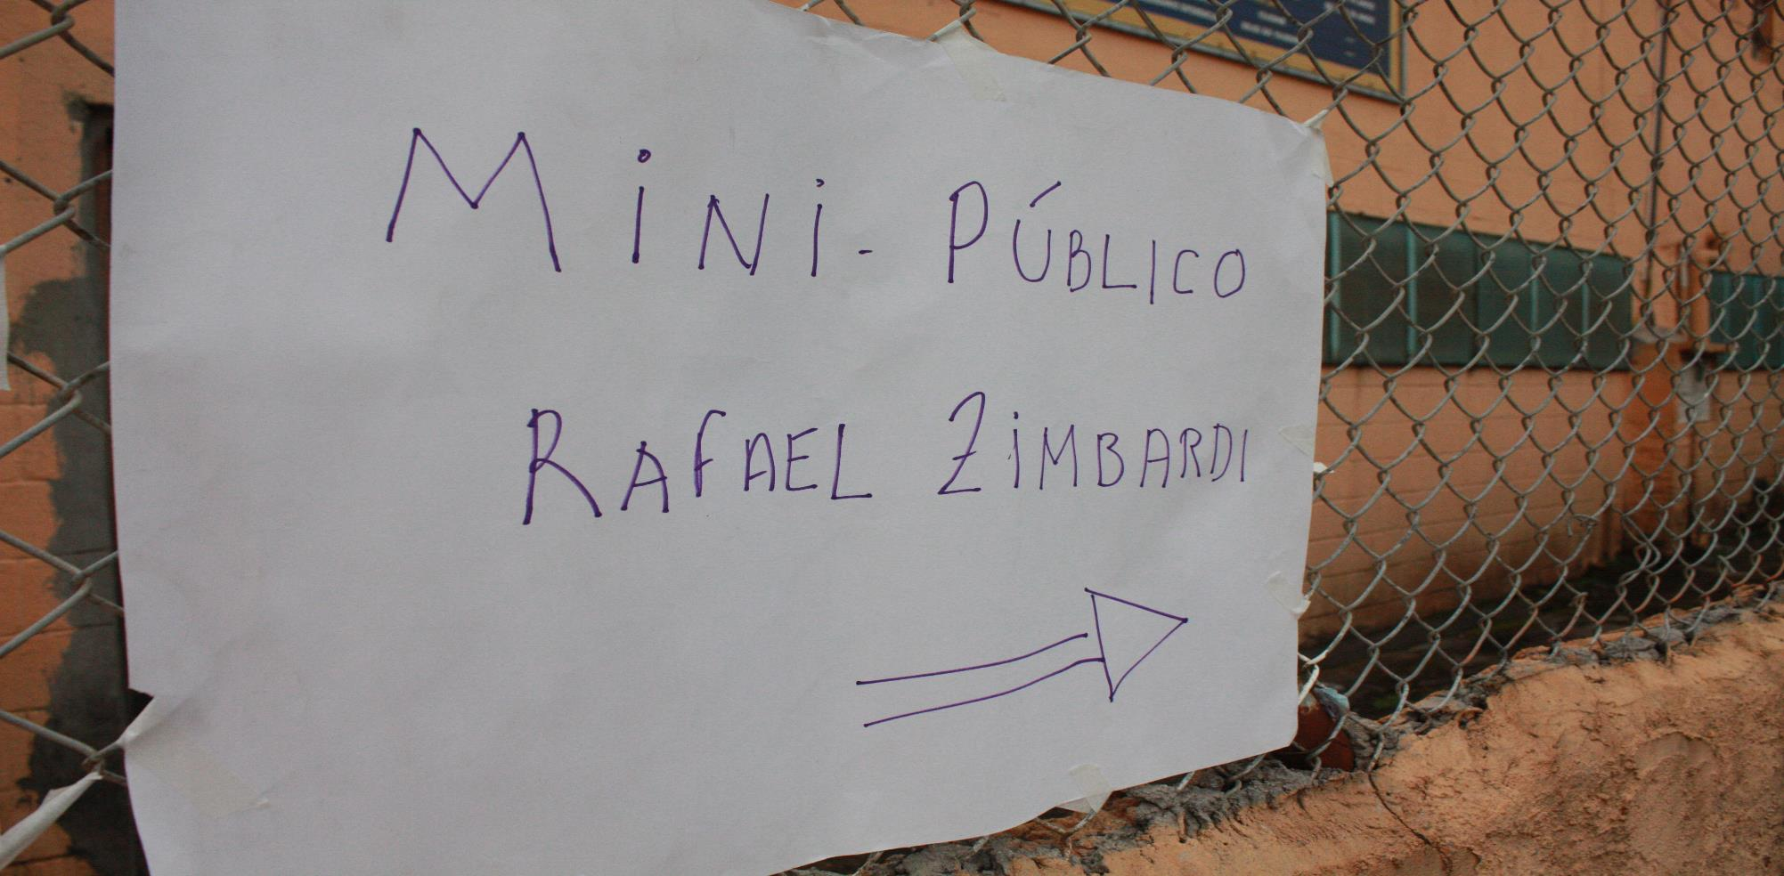
O Minipúblico sobre requalificação da Rua Rafael Zimbardi

Slide 23
Ficha técnica
PROPONENTE DO MINIPÚBLICO: Colegiado do Plano de Bairro Território Lapenna
GRUPO DE CONTEÚDO: Colegiado do Plano de Bairro Território Lapenna, Fundação Tide Setubal, FGV-CEPESP, Instituto Brasiliana e Universidade Mackenzie, Bloomberg Initiative for Global Road Safety, UBS Jardim Lapenna, E.E. Prof. Pedro Moreira Matos, Prefeitura Regional de São Miguel Paulista.
ESCOPO: Definir diretrizes e prioridades para projeto de requalificação da rua Rafael Zimbardi.
DEMOS: População de 16 anos ou mais residente dos Jardins Lapenna e Nair e da Vila Gabi.
LOCAL: Telecentro (Sede da Sociedade Amigos do Jardim Lapenna) e Galpão de Cultura e Cidadania do Lapenna.
DIAS DE DELIBERAÇÃO: 19 e 20 de maio de 2018.
USO DAS RECOMENDAÇÕES: Subsidiar projeto elaborado por Rodrigo Mindlin (Instituto Brasiliana) e equipe Mackenzie a ser executado pela construtora detentora da Ata, responsável pelas obras de requalificação da rua Rafael Zimbardi.

Slide 24
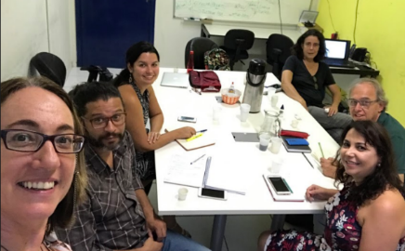
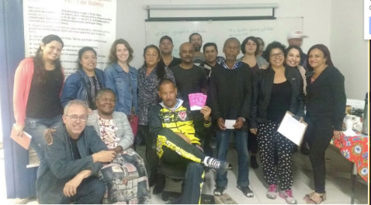
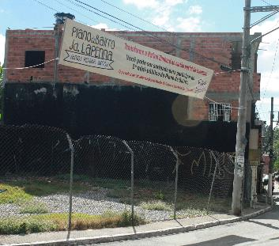
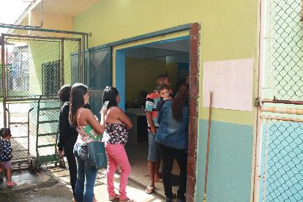
Desenvolvimento do projeto – Principais datas
23/mar: Reunião Delibera Brasil e Equipe Galpão
10/abr: Reunião do Colegiado com Delibera Brasil
16/abr: Sorteio de ruas para seleção de participantes e 1ª reunião do Grupo de Conteúdo
5/mai: Colocação de faixa informativa e força-tarefa de recrutamento de participantes nas ruas sorteadas
8/mai: Reunião do Colegiado com atualização do Delibera Brasil sobre andamento do projeto
15/mai: 2ª reunião do Grupo de Conteúdo
19 e 20/mai: Sessões do minipúblico
21/mai: Entrega de destaques e resultados preliminares ao Colegiado e FTS
25/mai: Reunião Rodrigo Mindlin, Construtora, FTS (Cometa) e Delibera Brasil
25/mai: Recomendações do minipúblico afixadas no Galpão da Cidadania para conhecimento da comunidade e validação dos participantes

Slide 25
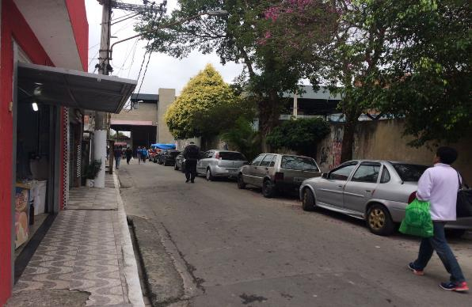
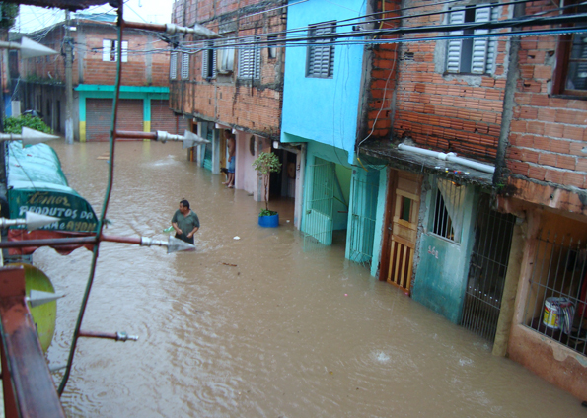
O Grupo de Conteúdo
O Colegiado e o Delibera Brasil discutiram e definiram que o foco da deliberação seria o projeto para requalificação da rua Rafael Zimbardi.
Decisão foi tomada em meio a pressões da comunidade para solução das enchentes, problema que vem se agravando, mas cuja solução envolve outras esferas de governo, estando fora da alçada do Plano de Bairro.
O Colegiado considerou o êxito na implantação dessa 1ª ação do Plano de Bairro como um fator de sucesso para encaminhamento de outras ações, bem como para organização e engajamento da comunidade na busca de solução das enchentes junto a outros órgãos do poder público.

Slide 26
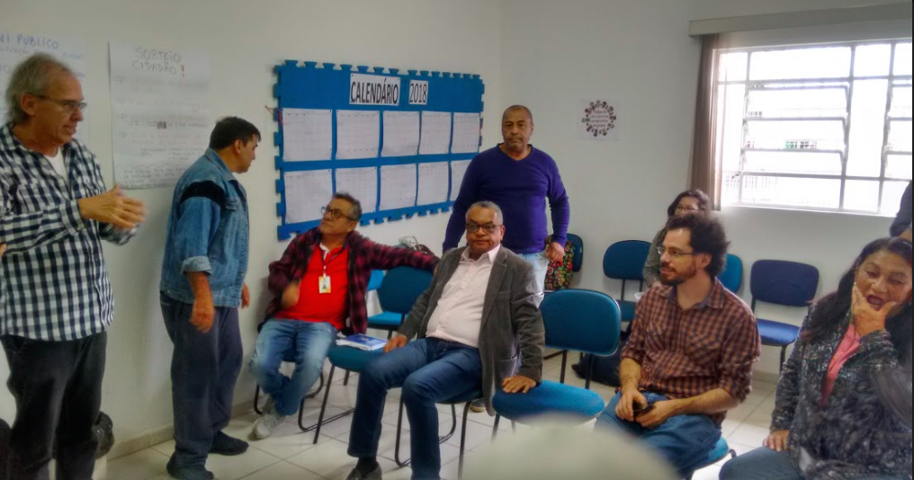
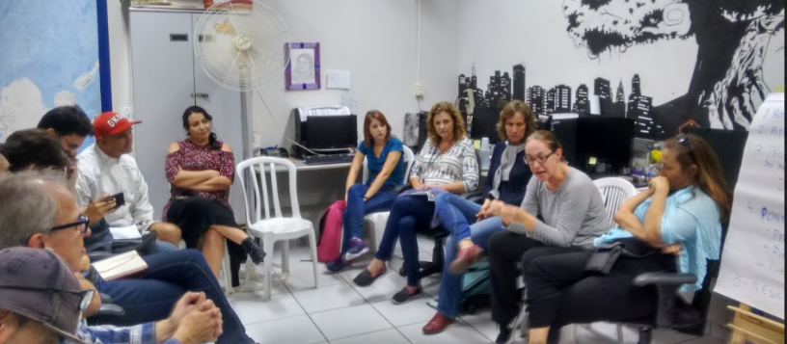
O Grupo de Conteúdo
Em conjunto, o Colegiado e o Delibera Brasil definiram os convidados para o Grupo de Conteúdo:
Prefeitura Regional São Miguel Paulista
Vereadores/assessores com atuação no Território Lapenna
Comerciantes e moradores da rua Rafael Zimbardi,
CPTM
CET
Escola Estadual Pedro Moreira
Rodrigo Mindlin (Instituto Brasiliana) e equipe do curso de Arquitetura do Mackenzie
Tomas Wissenbach (CEPESP FGV)
Hannah Machado (Bloomberg Initiative for Global Road Safety)
Equipe de Comunicação e Galpão da Cidadania da Fundação Tide Setubal
Representantes do Colegiado Plano de Bairro Lapenna

Slide 27
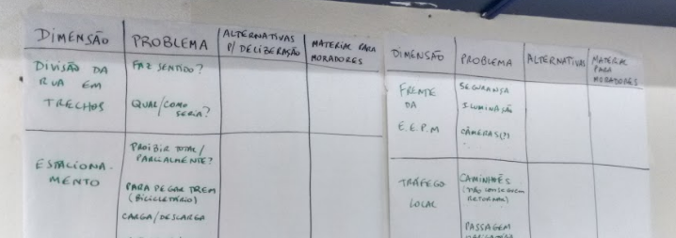
O Grupo de Conteúdo
Em 16 de abril foi realizada a 1ª Reunião do Grupo de Conteúdo para levantar temáticas, pontos sensíveis e informações de ordem técnica que o grupo considerasse importantes para embasar e ponderar as decisões do Minipúblico.
Participaram o Prefeito Regional de São Miguel Paulista, o Coordenador de Mobilização e técnicos da Prefeitura Regional, membros do Colegiado (moradores, Fundação Tide Setubal, Sociedade Amigos do Jardim Lapenna, UBS e EE Pedro Moreira), especialistas da FGV e da Bloomberg Initiative for Global Road Safety, além da equipe do Delibera Brasil.
Inicialmente, o grupo discutiu e validou a decisão do Colegiado de focar a deliberação no projeto da Rua Rafael Zimbardi, pelo fato do Plano de Bairro ser uma ferramenta do Plano Diretor para transformar regiões no longo prazo, sendo conteúdo obrigatório a mobilidade local.

Slide 28
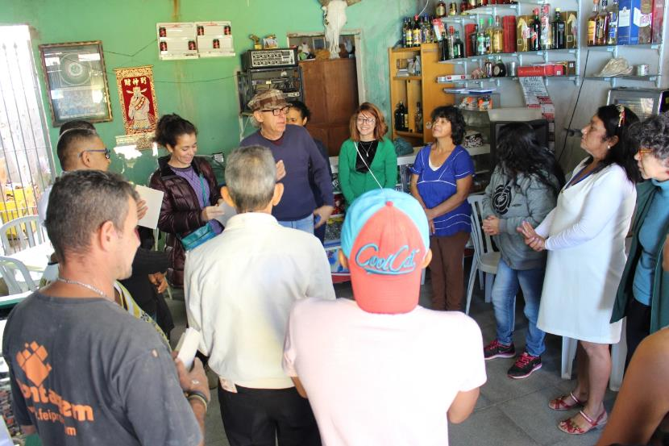
O Grupo de Conteúdo
Apesar dos convites feitos na semana anterior, diante da ausência de comerciantes e moradores da rua na reunião, acordou-se fazer um “Grupo de Conteúdo itinerante” na própria rua para validar e complementar os pontos discutidos na 1ª reunião do Grupo de Conteúdo.
Andrelissa e Cometa (Fundação Tide Setúbal), Silvia e Fernanda (Delibera Brasil) realizaram escutas em diferentes dias e horários na rua Rafael Zimbardi junto a moradores, comerciantes e vendedores ambulantes.
O grupo sugeriu também uma divisão da rua em trechos com diferentes necessidades/realidades, pois isso facilitaria a deliberação e a elaboração do projeto.

Slide 29
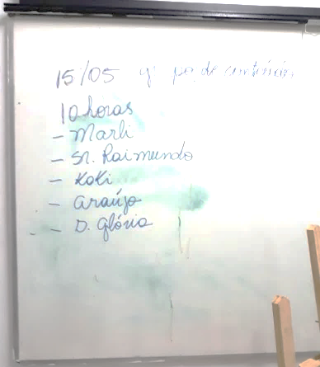
O Grupo de Conteúdo
Em 15 de maio foi realizada a 2ª reunião do Grupo de Conteúdo, dessa vez com a presença também de Rodrigo Mindlin e equipe, do Instituto Brasiliana e Mackenzie, responsáveis pela elaboração do projeto urbanístico de requalificação da rua Rafael Zimbardi.
Nesse dia foi rediscutido e reforçado o caráter de tomada de decisão do Minipúblico, diferente de outros tipos de participação cidadã de caráter mais exploratório e de cocriação.
Silvia Cervellini do Delibera Brasil explicou que o resultado da deliberação dos moradores deveria corresponder o mais possível com o que será efetivamente realizado na rua Rafael Zimbardi, antecipando potenciais conflitos e escolhas difíceis, entre diferentes visões e interesses, com as quais o projeto terá que lidar.
No quadro a seguir são apresentados os temas e questões mapeados durante as duas reuniões e escutas do Grupo de Conteúdo como focos prioritários para a deliberação dos moradores.

Slide 30
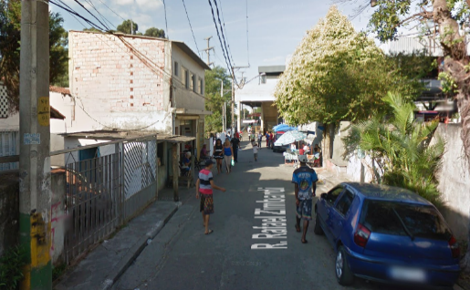
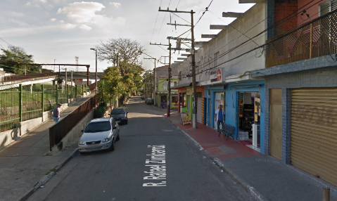
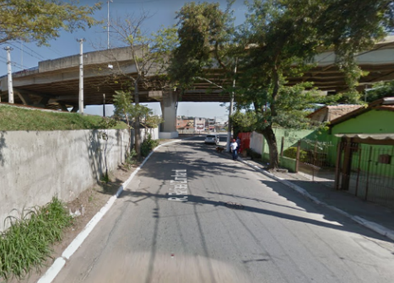
O Grupo de Conteúdo
Os temas e questões mapeados pelo Grupo de Conteúdo durante as reuniões com o Colegiado, gestores públicos e especialistas e nas escutas na comunidade indicaram 10 dimensões como focos prioritários para a deliberação dos moradores:
1 – Divisão da rua Rafael Zimbardi em trechos
2 – Estacionamento na rua
3 – Frente da escola Pedro Moreira
4 – Tráfego local
5 – Lixo e entulho
6 – Iluminação
7 – Sinalização
8 – Comércio ambulante
9 – Orçamento do projeto de requalificação – escolhas e prioridades
10 – Implementação do projeto – prazos, fases e dificuldades

Slide 31
Focos prioritários para a deliberação dos moradores
Temas e questões mapeados pelo Grupo de Conteúdo durante as reuniões com o Colegiado, gestores públicos e especialistas e nas escutas na comunidade:
DIMENSÃO PARA DELIBERAÇÃO | PROBLEMA
1 – DIVISÃO DA RUA EM TRECHOS | Faz sentido? Quais trechos? Como seria a divisão?
2 – ESTACIONAMENTO NA RUA | Proibir total ou parcialmente? Regras diferentes em dias e horários? E os usuários da CPTM, que deixa o carro na via e vai pegar o trem? Área de esquina da CPTM? Transformar em praça? Aumentar bicicletário? Carga e descarga Deficientes e idosos ➔ “Cardápio” de soluções
3 – FRENTE DA ESCOLA PEDRO MOREIRA | Falta de segurança; câmeras de monitoramento? Iluminação: mudar entrada da escola para a rua paralela (Pascoal Zimbardi)? Estacionamento para funcionários que vão de carro?
4 – TRÁFEGO LOCAL | Caminhões (não conseguem retornar) Desviar para outras ruas? Vai tornar essas outras ruas inseguras? ➔ Cenários possíveis: vantagens e desvantagens
5 – LIXO E ENTULHO | Lixo orgânico (coleta a cada 2 dias, armazenado dentro dos bares) Uso indevido das lixeiras Descarte irregular Instalação de Ecoponto para descarte de entulho e lixo reciclável Rua Rafael Zimbardi como piloto para projetos da Comissão do Plano de Bairro
Continua...

Slide 32
Focos prioritários para a deliberação dos moradores
Temas e questões mapeados pelo Grupo de Conteúdo durante as reuniões com o Colegiado, gestores públicos e especialistas e nas escutas na comunidade (continuação):
DIMENSÃO PARA DELIBERAÇÃO | PROBLEMA
6 – ILUMINAÇÃO | Queixas recaem sobre a área da Escola Pedro Moreira Fiação Árvores que impedem a iluminação pública
7 – SINALIZAÇAO | Comissão do Plano de Bairro: orientar para UBS, EE Pedro Moreira, Galpão da Cidadania, outros equipamentos e fluxo do tráfego (???)
8 – AMBULANTES | São cerca de 8, regularmente; quase todos moradores do bairro, sem conflitos com outros moradores e comerciantes, Sugestão: usar espaço do outro lado do trilho para organizar comércio de rua (envolvimento da CPTM?)
9 – ORÇAMENTO | Será necessário fazer escolhas? Se não puder fazer tudo, o que priorizar?
10 – IMPLEMENTAÇÃO DO PROJETO: PRAZOS, FASES E DESAFIOS | Transtornos durante as obras Prazos

Slide 33
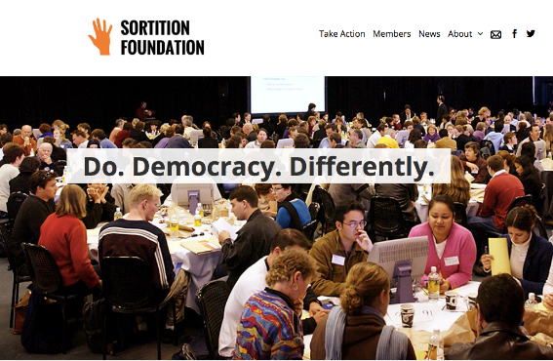
A seleção e o recrutamento dos participantes da deliberação
Considerando que ações do Plano de Bairro afetam toda a população do território, buscou-se formas inclusivas e as mais aleatórias e transparentes possíveis de recrutar os participantes entre moradores de 16 anos ou mais do Jardim Lapenna, Jardim Nair e Vila Gabi.
Por recomendação do Delibera Brasil, baseada nas experiências internacionais e na prática de pesquisas qualitativas de mercado e opinião pública, o Colegiado aprovou uma ajuda de custo de R$ 50,00 como incentivo e para compensar eventuais perdas (autônomos não trabalharem, descontos de falta no trabalho etc.) ou despesas extras (cuidados com crianças, idosos, preparo de refeições).
Importante registrar que essa discussão suscitou uma reflexão por parte do Colegiado sobre o que os diferencia do morador “médio”, que precisa de incentivos maiores para participar.
“Jurados recebem um montante para limitar barreiras à participação e assegurar diversidade.”
https://jefferson-center.org/citizens-jury/

Slide 34
A seleção e o recrutamento dos participantes da deliberação

Slide 35
A seleção e o recrutamento dos participantes da deliberação
Em 16 de abril, no Galpão, foi realizado um sorteio de 36 domicílios, transmitido ao vivo na página do Facebook do Plano de Bairro. Com o apoio da UBS usamos o cadastro do Programa Saúde da Família, sorteando 3 domicílios em cada uma das 13 áreas. As ruas sorteadas eram informadas mas mantivemos o número da casa em sigilo. Ao longo da semana seguinte a equipe de agentes de saúde distribuiu os convites aos sorteados, onde pedíamos que comparecessem ao Galpão para confirmar presença.
Nessa primeira etapa foram confirmadas participações de apenas 6 moradores, para os quais preenchemos uma ficha de recrutamento e informações de contato.
Diante dessa dificuldade inicial com o recrutamento de participantes decidimos adiar as sessões do Minipúblico de 5 e 6 para 19 e 20 de maio, reduzindo sua duração para o período vespertino, de 13h as 18h.

Slide 36
A seleção e o recrutamento dos participantes da deliberação
Para facilitar e dar transparência ao recrutamento, foi colocada uma faixa na saída da estação da CPTM anunciando o Minipúblico e o sorteio dos participantes.
Como não tivemos acesso à identidade dos sorteados, no dia 5 de maio (sábado) seis voluntários do Galpão (3), Colegiado (1) e Delibera Brasil (2) percorreram as ruas sorteadas e selecionaram aleatoriamente domicílios, recrutando moradores, homens e mulheres, de várias idades, ocupações e graus de escolaridade. Foram preenchidas mais 30 fichas.
A ficha de recrutamento continha dados de perfil sociodemográfico e perguntas sobre tipo de envolvimento com a rua Rafael Zimbardi.
O grupo “Minipublico Zimbardi” foi criado no Whatsapp para manter a comunicação com os moradores recrutados que informaram o número do celular.

Slide 37
A seleção e o recrutamento dos participantes da deliberação

Slide 38
Perfil dos participantes recrutados
PERFIL DOS MORADORES
 | Recrutados | Participantes
Homens | 13 | 6
Mulheres | 24 | 11
até 20 anos | 8 | 2
21 a 40 | 12 | 6
41 a 60 | 13 | 5
mais de 60 | 4 | 4
sem fundam | 12 | 6
fund comp | 11 | 4
médio inc | 5 | 2
médio comp | 7 | 4
sup incomp | 2 | 1
desempregado | 3 | 2
dona de casa | 5 | 2
Com carteira | 7 | 2
Sem carteira | 6 | 3
Autonomo | 8 | 3
Aposentado | 5 | 4
Estudante | 3 | 1
Renda Familiar
Até 1 SM | 20 | 11
Mais de 1 SM | 17 | 6
Automovel no domic | 15 | 5
Catolica maioria | 23 | 10
 | PARTICIPANTES DO MINI PÚBLICO
FASE | NOME | RUA
agentes | FLAVIA PEREIRA DOS SANTOS | Serra do Salitre
agentes | HELIA FERREIRA ROSA DA SILVA | Manoel da Paixão
agentes | EVA SANTOS DO NASCIMENTO | Pascoal Zimbard
ruas 5 maio | LEONARDO ALVES | Dr Almiro dos Reis
ruas 5 maio | DEIJANIRA DOS SANTOS | Dr Almiro dos Reis
ruas 5 maio | FULGÊNCIO SANTANA ARAÚJO | Dr Almiro dos Reis
ruas 5 maio | MARIA APARECIDA GOMES PEREIRA | Rafael Zimbard
ruas 5 maio | JOSÉ APARECIDO TEIXEIRA | Pascoal Zimbard
ruas 5 maio | VALDINETE MARIA SANTOS | Luis do Couto
ruas 5 maio | MARILU FRANCO CAMPOS | Nordestina
ruas 5 maio | NORMA NUNES MARTINS | José Gory
ruas 5 maio | REGINALVA SANTANA SORAVEZ | José Gory
ruas 5 maio | MAURÍLIO SANTANA DE SOUZA | José Gory
ruas 5 maio | MARIA SUELI DE OLIVEIRA PARRILLI | José Gory
Marcelo | JORGE DIVINO DE OLIVEIRA | Salinas do Açu
no dia | HYAGO BARBOSA PIMENTEL
no dia | EDILAINE ALVES DE SOUZA | Dr Almiro dos Reis
Cabe registrar que foram recrutadas 4 adolescentes de 15-16 anos que não participaram, sendo que na ligação do dia anterior para confirmar, todas mencionaram precisar ainda de autorização das mães para participar do Minipúblico.

Slide 39
1º dia: a Etapa Informativa
Em 19 de maio (sábado), das 13h às 18h tivemos a primeira sessão do Minipúblico, no Telecentro (sede da Sociedade de Amigos Jd. Lapenna), correspondente à Etapa Informativa, seguindo programação previamente definida na reunião do Grupo de Conteúdo.
Os moradores ao chegar, assinavam a lista de presença (já com autorização para uso de imagem e áudio) e recebiam etiquetas com seu nome e a rua em que moram.

Slide 40
1º dia: a Etapa Informativa
Marisa do Delibera Brasil explica a
agenda do dia…
Marli e Raimundo do Colegiado dão boas vindas…
Moradores participantes do Minipúblico se apresentam...

Slide 41
1º dia: a Etapa Informativa
Tomas Wissenbach da FGV contextualiza
sobre o Plano de Bairro…
Hanna Machado da Initiative for Global Road Safety inspira o Minipúblico no tema da requalificação das vias públicas …

Slide 42
1º dia: a Etapa Informativa
Rodrigo Mindlin (Instituto Brasiliana), Cometa (FTS) e representante da Prefeitura Regional localizam a ação na rua Rafael Zimbardi diante da ação urgente sobre as enchentes, que andarão em paralelo.

Slide 43
1º dia: a Etapa Informativa
Na segunda parte da sessão do 1º dia (19 de maio), formamos 3 grupos para rodas de interação e discussão com os especialistas, nos quais os participantes puderam esclarecer dúvidas e trocar impressões a respeito das temáticas: Orçamento, Fases, Trechos, Calçadas, Trânsito, Estacionamento, Árvores, Lixo e Iluminação.
Alguns moradores do Colegiado tiveram papel de especialistas, a partir de sua participação no Plano de Bairro.
Antes disso, para aquecer, todos foram percorrendo a rua projetada no telão (por meio do Google Street View) e vários moradores apontaram e fizeram comentários sobre necessidades e problemas de cada trecho da rua Rafael Zimbardi.

Slide 44
1º dia: a Etapa Informativa
Moradores participantes do Minipúblico entram no “modo cidadão” e passam a discutir e priorizar os problemas com o apoio dos especialistas

Slide 45
2º dia: a Etapa Deliberativa
No domingo, dia 20 de maio, das 13h às 18h o Minipúblico reuniu-se no Galpão da Cidadania para deliberar.
Dessa vez estavam presentes somente os 17 moradores e equipe do Delibera Brasil e sem os especialistas.
Membros do Colegiado que estavam no dia anterior fizeram uma roda de discussão paralela, em sala fechada, com facilitação de Andrelissa, da FTS.

Slide 46
2º dia: a Etapa Deliberativa
Moradores no 2º dia do Minipúblico

Slide 47
2º dia: a Etapa Deliberativa
Marisa e Silvia, do Delibera Brasil, explicam aos participantes a dinâmica e os objetivos do 2º dia do Minipúblico

Slide 48
2º dia: a Etapa Deliberativa
Começamos, junto com todo o grupo, relembrando os pontos críticos e escolhas levantados no dia anterior, para cada trecho e temática, ou seja: quais seriam os pontos de deliberação.
Nesse momento, ainda em plenária, foi se confirmando a divisão da rua em três trechos com contextos e problemas diferentes, conforme já havia sido delineado nas discussões do 1º dia do Minipúblico.

Slide 49
Validação dos trechos da rua Rafael Zimbardi
Trecho 2
Comércio, bares
Maior movimento de carro
Trecho 1
Saída da estação CPTM, casas, bar e comércio de ambulantes
Trecho 3
Mais residencial, muros largos, Escola Pedro Moreira, Viaduto Jacu-Pêssego no final

Slide 50
Validação dos trechos da rua Rafael Zimbardi
Trecho 1
Saída da estação CPTM, casas, bar e comércio de ambulantes
Terreno vazio gradeado da CPTM
Supermercado
Área com vendedores ambulantes

Slide 51
Validação dos trechos da rua Rafael Zimbardi
Trecho 2
Comércio, bares
Maior movimento de carros
Feira livre (domingos)

Slide 52
Validação dos trechos da rua Rafael Zimbardi
Trecho 3
Mais residencial, muros largos, Escola Pedro Moreira, Viaduto Jacu- Pêssego no final
Local previsto para Ecoponto.
Espaço livre embaixo do viaduto
Entrada para adultos e jovens do noturno da Escola
“Apagão”: área muito escura

Slide 53
Contexto e questões relacionados a cada trecho
Trechos 1 e 2
Calçadão no Trecho 1-2? (da Estação CPTM à Rua Dr. Almiro dos Reis, rua da feira de domingo)
Circulação de carros: onde? Mão dupla ou única? Quando? Fechar no final de semana?
Calçadas: largura, lado? Se ampliar até 2,4m dedicar faixa para bicicletas?
Cruzamentos com travessas da Rafael Zimbardi: faixa elevada no nível da calçada?
Sinalização: ruas sem saída, equipamentos públicos, limite de velocidade 40Km/h?
Estacionamento: proíbe ou não? Dias e horários? Outras ruas? Estacionamento na rua/delimitado com calçada?
Terreno vazio na entrada da Estação CPTM: usos, destinações? possibilidades? Para estacionamento caberiam apenas cerca de 4 carros
Bicicletário: solução para as bicicletas quando lota o bicicletário?
Lazer, recreação na rua: proibição de jogar bola na rua?
Ambulantes e comércio: pensar na ocupação do bar e dos vendedores ambulantes

Slide 54
Contexto e questões relacionados a cada trecho
Trecho 3
Circulação de carros: onde? Mão dupla ou única? Quando? Fechar no final de semana?
Calçada: qual o lado para aumentar a largura?
E. E . Pedro Moreira: crianças entram pela rua Paschoal Zimbardi. Pensar entrada à noite pela rua Rafael Zimbardi.
Vans, peruas escolares: desembarque/embarque de estudantes
Cruzamentos com travessas da Rafael Zimbardi: faixa elevada no nível da calçada?
Sinalização: ruas sem saída, equipamentos públicos, limite de velocidade 40Km/h?
Estacionamento: proíbe ou não? Dias e horários? Outras ruas? Estacionamento na rua/delimitado com calçada?

Slide 55
Contexto e questões gerais de todos os trechos
Lixo
ENTULHO/ RESTOS DE CONSTRUÇÃO/
Ecoponto previsto no Plano de Bairro debaixo do viaduto da Jacu-Pêssego: usado para entulho, lixo de construção, lixo reciclável mais pesado. Outro local? Espaço para cooperativa de reciclagem?
LIXO DOMÉSTICO
Como acabar com os “pontos viciosos”? (alguém joga lixo e isso faz com que outros deixem mais lixo naquele ponto)
Ponto vicioso da rua Santa Bernardete: perto de onde seria o Ecoponto (moradora Dona Elaine varre, mas do outro lado não tem casa, é um local “abandonado”)
Coleta regular às segundas, quartas e sextas-feiras: campanha, regras entre os vizinhos (experiências em outras ruas)
Serviço de reciclagem, coleta reciclável?
Instalação de lixeiras?
Caminhão de lixo: como vai entrar se fechar trechos para circulação de veículos?

Slide 56
Contexto e questões gerais de todos os trechos
Árvores, iluminação, recreação e lazer
POSTES: muito caro para aterrar a fiação. Passar para o outro lado (junto à linha da CPTM)?
ÁRVORES
Dá para garantir iluminação sem retirar árvores? Em quais trechos tapam a luz?
Atrapalham calçadas, passagem de cadeirante? Em quais trechos? Arrancar? Replantar?
Risco de caírem?
“APAGÕES”
Lâmpadas quebradas e queimadas (vandalismo, falta de manutenção)
Entrada da EE Pedro Moreira: jovens e adultos entram pela Rafael Zimbardi porque nesse horário (noite) não tem funcionário para abrir o portão pelo lado da Paschoal Zimbardi
Câmeras de vigilância? Quem acompanharia? Como usariam?
LAZER E RECREAÇÃO
Wi-Fi Livre na rua?
Adultos: aparelhos de ginástica quebrados; bares como local de encontro e lazer
Crianças: jogam bola perto da estação de trem e na esquina da escola Pedro Moreira
Jovens: ponto de encontro, ficam frente da escola?

Slide 57
Contexto e questões gerais de todos os trechos
Lixo, entulho, postes, árvores e outros obstáculos nas calçadas

Slide 58
Avançando no processo deliberativo
Apresentamos os princípios da deliberação, procurando reforçar o “modo cidadão” dos participantes, no sentido de responsabilidade perante o coletivo e todos os moradores que não estavam ali para deliberar sobre as questões levantadas.

Slide 59
Avançando no processo deliberativo
Pela complexidade e grau de polêmica antecipados no dia anterior, separamos os tópicos que lidavam com veículos para o Trecho 1, 2 e 3 e deixamos os demais em um terceiro bloco.
Os moradores foram divididos novamente em três grupos e passaram a deliberar rodiziando os blocos.
Os 30 minutos previstos por bloco foram insuficientes, ficando cada grupo sem deliberar nesse momento sobre um dos blocos.
Um facilitador fixo do Delibera Brasil acompanhou cada bloco/grupo e registrou as discussões, que também foram gravadas em áudio.

Slide 60
Avançando no processo deliberativo
TRECHOS 1 e 2
TEMA 1: Veículos e calçadas
TEMA 2: Estacionamento, embarque/ desembarque e carga
TRECHO 3
TEMA 1: Veículos e calçadas
TEMA 2: Estacionamento, embarque/ desembarque e carga
GERAL
Lixo, entulho
Árvores,
Iluminação
Lazer

Slide 61
Deliberação sobre o Trecho 1
Trecho 1
Saída da estação CPTM, casas, bar e comércio de ambulantes
DELIBERAÇÃO BASE:
Calçadão nesse trecho ou não?
Consenso construído de que calçadão não deve ser feito, a partir das seguintes argumentações:
Porque fazer o calçadão
Ajudaria o comércio de outras ruas, para dentro do bairro
Lindo, iluminado, teria parquinho para crianças
Porque não fazer o calçadão
Moradores desse trecho da Rafael Zimbardi (2 casas com garagem) e da travessa Serra do Salitre não teriam como chegar e sair com seus carros, teriam que dar uma volta grande e em ruas estreitas, não iriam aceitar
Como ter acesso para coleta de lixo, entregas, ambulância?
Vai acabar aumentando muito os camelôs, vão ocupar o calçadão

Slide 62
Deliberação sobre o Trecho 1
Trecho 1
Saída da estação CPTM, casas, bar e comércio de ambulantes
DELIBERAÇÃO BASE:
Mão única ou mão dupla na circulação de veículos?
Consenso de permitir tráfego nos dois sentidos como consequência de não fazer o calçadão, porque se carros chegam pelo lado da rua Salinas do Açu vão precisar voltar, senão teria o mesmo problema de dar toda a volta, em ruas muito estreitas.

Slide 63
Deliberação sobre os Trechos 1 e 2
DELIBERAÇÃO BASE:
Faixas de pedestre elevadas nos cruzamentos/ entradas das travessas da Rafael Zimbardi
Consenso de que o ideal seria ter as faixas elevadas em todas as travessas, porque ajudarão na segurança de pedestres, ciclistas e também a melhorar o trânsito.
Caso não seja possível (até por restrição de orçamento) fazer em todas, a prioridade é
Cruzamento com a rua Almiro dos Reis (feira de domingo)
Salinas do Açu (rua do supermercado)
Exemplo de faixa de pedestre elevada

Slide 64
Deliberação sobre os Trechos 1 e 2
DELIBERAÇÃO BASE:
Calçadas ampliadas
Consenso sobre a ampliação das calçadas ao longo de todo o trecho: “não calçadão, mas fazer aqui uma boa calçada alargada…”
A partir desse acordo inicial, houve controvérsia sobre como fazer isso.
Para organizar a deliberação foram se delineando algumas opções, mas elas não necessariamente refletem decisões reais do projeto, pois sabemos que existem soluções e elementos técnicos muito variados que talvez possam contemplar ou resolver as diferentes visões, necessidades e barreiras que os moradores trouxeram, conforme sintetizamos a seguir.
Perspectiva artística de possibilidade requalificação da rua Rafael Zimbardi

Slide 65
Deliberação sobre os Trechos 1 e 2
Calçadas ampliadas:
Opções delineadas pelo Minipúblico
AMPLIAR CALÇADAS DE UM LADO SÓ | JUSTIFICATIVAS
Ampliar calçada apenas do lado do comércio | É onde já tem calçada Ajuda o comércio Do lado do trem/muro acabaria amontoando lixo
Ampliar calçada apenas do lado do muro do trem | Ser a faixa contínua para pedestres e para bicicletas, por não ter comércio (que faz as pessoas pararem) Usaria espaço que atualmente é ocupado pelos carros estacionados

Slide 66
Deliberação sobre os Trechos 1 e 2
Calçadas ampliadas:
Opções delineadas pelo Minipúblico
AMPLIAR CALÇADAS EM AMBOS OS LADOS | JUSTIFICATIVAS
Calçadas maiores nos dois lados | Prioridade para pedestres Espaço para mesinhas/cadeiras/bancos do lado do muro Ajuda o comércio
Calçada maior de um dos lados e do outro lado calçada entrecortada por recuos para carro esperar o outro passar no sentido oposto: “calçada com aquele recuo, um carro passa e o outro espera...” | Prioridade para pedestre, mas ainda permite acomodar fluxo de carros nos dois sentidos A espera dos carros por falta de espaço atualmente já acontece por causa dos carros estacionados, mas é desorganizada. Na parte de “calçada” pode haver espaço para mesinhas/cadeiras ou para pedestres aguardarem carros passarem
Alternativa da “faixa verde” em um dos lados, sinalização e barreiras, mas sem calçada. | Barato, se não der para alargar calçada em todo o trecho Compartilhada entre pedestres e ciclistas: acomoda ambos, pois rua não comporta ciclovia

Slide 67
Deliberação sobre os Trechos 1 e 2
Calçadas ampliadas:
Opções delineadas pelo Minipúblico
LADO DOS RECUOS PARA ESPERA DE VEÍCULOS | JUSTIFICATIVAS
Controvérsia com argumentos para cada lado da rua (muro ou comércio). Alguns entendem que até poderia ser em lados diferentes, alternando a cada trecho. Prioridade para ter esses recuos onde há maior “competição” entre pedestres e carros | Pelas mesmas razões já apontadas para pensarem no lado de ampliação da calçada Muitas possibilidades de desenho, depende de quantos recuos, da distância entre eles, etc.

Slide 68
Deliberação sobre os Trechos 1 e 2
Calçadas ampliadas:
Opções delineadas pelo Minipúblico

Slide 69
Deliberação sobre os Trechos 1 e 2
Calçadas ampliadas:
Opções delineadas pelo Minipúblico
Sem haver consenso, começou a ser encaminhada uma votação entre duas opções propostas na deliberação:
Opção 1
Calçada ampliada somente do lado do comércio e o restante ocupado pelo tráfego de veículos
Opção 2
Calçada ampliada do lado do muro do trem (para permitir passagem rápida e contínua de pedestres e cadeirantes) e calçada com recuo para veículos esperarem, do lado do comércio
Em nenhuma dessas opções estava sendo previsto espaço para vagas para parada de veículos (carga, transporte escolar, paradas rápidas etc.)

Slide 70
Deliberação sobre os Trechos 1 e 2
Calçadas ampliadas:
Opções delineadas pelo Minipúblico
Em nenhuma dessas opções estava sendo previsto espaço para vagas para parada de veículos (carga, transporte escolar, paradas rápidas etc.).
Durante a votação um dos moradores sugeriu uma terceira opção:
Opção 1
Calçada ampliada somente do lado do comércio e o restante ocupado pelo tráfego de veículos
Opção 2
Calçada ampliada do lado do muro do trem (para permitir passagem rápida e contínua de pedestres e cadeirantes) e calçada com recuo para veículos esperarem, do lado do comércio
Opção 3
Calçada ampliada do lado do comércio e calçada com recuo do lado do muro do trem, sendo que uma parte do recuo poderia ser ocupada (1 vaga) para parada de veículo

Slide 71
Deliberação sobre os Trechos 1 e 2
Calçadas ampliadas:
Opções delineadas pelo Minipúblico
Com essa nova possibilidade houve uma quase unanimidade em torno da Opção 3, porque os participantes avaliaram que ela compatibilizava melhor as três necessidades dos Trechos 1 e 2, quais sejam:
Faixa livre para pedestres e cadeirantes,
Espaço nas calçadas para ver comércio e mesinhas/ bancos nos bares e lanchonetes
Organização do tráfego de veículos nos dois sentidos
Algumas vagas para parada de veículos de carga, embarque/desembarque, transporte escolar, deficientes e idosos.

Slide 72
Deliberação sobre os Trechos 1 e 2
Calçadas ampliadas:
Opções delineadas pelo Minipúblico
Exemplos de “faixa verde” para pedestres e calçadas alargadas com recuos para parada de veículos

Slide 73
Deliberação sobre os Trechos 1 e 2
DELIBERAÇÃO BASE:
Estacionamento ao longo dos Trechos 1 e 2 da Rafael Zimbardi
Consenso construído de proibição em dias de semana, das 4h às 9h e 16h às 21h (horários com maior fluxo de pedestres e carros), pelo menos no Trecho 1.
Surge como consequência da decisão por ampliação de calçadas e prioridade para pedestres, pois não sobra espaço para estacionamento de automóveis.
Permissão nos finais de semana.
Vagas reservadas para: transporte escolar, carga e descarga, embarque e desembarque para passageiros da CPTM
Nos “recuos”, entendem que haveria espaço para cerca de 5 carros e assim poderia deixar uma dessas vagas para estacionamento
Reconhecem que vai prejudicar quem deixa o carro estacionado na rua para pegar o trem e pensam que esses irão parar nas outras ruas do entorno

Slide 74
Deliberação sobre o Trecho 3
Trecho 3
Mais residencial, muros largos, Escola Pedro Moreira, Viaduto Jacu- Pêssego no final
DELIBERAÇÃO BASE:
Pedestres, bicicletas, árvores
Calçadas: melhorias para circulação de pedestres, cadeirantes e idosos como poda de árvores mortas, orelhão quebrado, circundar e fazer canteiros para árvores que estão na calçada do lado das casas ou replantio em outros locais foram sugeridas.
Não veem necessidade de ampliar a calçada neste trecho, no entanto a sugestão da “faixa verde” para complementar o espaço para pedestres foi bem aceita.
Não veem necessidade de ciclofaixa, sobretudo se adotarem a “faixa verde” compartilhada.
Não veem necessidade de remoção de árvores do lado do trilho, apenas manutenção e cuidado.

Slide 75
Deliberação sobre o Trecho 3
Trecho 3
Mais residencial, muros largos, Escola Pedro Moreira, Viaduto Jacu- Pêssego no final
DELIBERAÇÃO BASE:
Circulação de veículos e estacionamento
Neste trecho não tem solução: a rua que ter duas mãos, porque senão fica inviabilizada a circulação pelo bairro.
O estacionamento de veículos não é um problema, pois existe respeito por parte dos moradores, nunca impedindo a livre circulação dos veículos pela rua.
Sugestão aceita por todo o grupo é que para melhorar a organização e o fluxo fosse permitido apenas no lado do trilho do trem, nos horários de maior fluxo - dias de semana, picos da manhã e final da tarde.

Slide 76
Deliberação sobre o Trecho 3
Trecho 3
Mais residencial, muros largos, Escola Pedro Moreira, Viaduto Jacu- Pêssego no final
DELIBERAÇÃO BASE:
Sinalização
A principal demanda para organização do trânsito e do fluxo da rua é a sua sinalização pela CET: local de estacionamento, velocidade permitida, sinalização da escola, sinalização na alça do viaduto para evitar a entrada de caminhões ou veículos “perdidos” no bairro. Sinalizar também o caminho para a UBS, Estação CPTM e outros pontos do bairro para que as pessoas não fiquem circulando à toa.
A redução da velocidade dos veículos é uma preocupação, mas acreditam que com sinalização de velocidade no começo da rua, e lombadas – na frente da escola, inicio da rua, próximo à saída da passarela – já seria suficiente. Acham que radar ou sinalizador eletrônico de velocidade não funcionariam, porque seriam depredados.
Na área da escola uma sinalização especial. A sugestão de passagem em nível foi bem aceita, embora ponderem que a principal saída da escola fique no outro lado, na Rua Paschoal Zimbardi e que apenas os alunos da noite usam a saída pela Rafael Zimbardi.

Slide 77
Deliberação sobre o Trecho 3
Trecho 3
Mais residencial, muros largos, Escola Pedro Moreira, Viaduto Jacu- Pêssego no final
DELIBERAÇÃO BASE:
Iluminação e passarela
“Apagão” na frente da escola: as postes de luz estão lá, mas as lâmpadas estão sempre queimadas por falta de manutenção (vandalismo pontual).
A sugestão de Rodrigo Mindlin (Instituto Brasiliana) pelo uso de iluminação tipo arandela a partir do lado do trilho do trem, compondo com as àrvores foi aprovada por todos.
Participantes avaliam que câmeras de vigilância seria dinheiro jogado fora. Não haveria ninguém para monitorar as imagens e poderia ocorrer vandalismo.
A passarela é um problema. Reconhecem que ela não pode ser fechada porque ainda é utilizada, mas é um ponto de insegurança e muita sujeira.

Slide 78
Deliberação sobre o Trecho 3
Trecho 3
Mais residencial, muros largos, Escola Pedro Moreira, Viaduto Jacu- Pêssego no final
DELIBERAÇÃO BASE:
Baixos do viaduto Jacu-Pêssego e Ecoponto
O “vazio” sob o viaduto no inicio da rua é uma preocupação de todos: por uma questão de segurança e limpeza.
Qualquer uso dado àquele espaço seria importante: parquinho para crianças, quadra de esporte, barracão de escola de samba, centro de reciclagem de lixo... etc. O importante é não deixar vazio. Iluminar, dar vida ao local.
A questão do entulho na rua e principalmente sob o viaduto é bastante relevante. Acreditam que maior fiscalização seria importante, mas apostam mais em campanhas de educação e na viabilização do Ecoponto (falou-se sobre impedimento por causa de tubulação de gás ou oleoduto que passaria no local).

Slide 79
Deliberação sobre questões gerais
A questão do lixo doméstico é um problema, mas não veem outra solução além da educação das pessoas e um “pacto” entre vizinhos, buscando dispensar o lixo observando os dias e horários da coleta, assim como adotando lixeiras fechadas (para evitar que animais mexam).
Sugestão de instalação de lixeiras menores ao longo de toda a rua, para uso de quem está passando.
Rua de Lazer (fechada no fim de semana) não é viável na Rafael Zimbardi pela importância da rua para acesso a casas e o fluxo do bairro. Avaliam que existem outras ruas do bairro mais adequadas para isso.
Área vazia da CPTM na esquina da Serra do Salitre: usar para mais vagas no bicicletário ou para “área de espera” ou “recreação”, com wi-fi gratuito. Mas não querem que vire “camelódromo” desse lado, acham que se regularizar os ambulantes atuais surgirão outros irregulares.

Slide 80
Recomendações do Minipúblico sobre requalificação da Rua Rafael Zimbardi para o Plano de Bairro Território Lapenna

Slide 81
Principais recomendações do Minipúblico Rafael Zimbardi para o Plano de Bairro Lapenna
Projeto de requalificação urbanística da rua Rafael Zimbardi deve levar em conta as diferentes características e problemas dos trechos da rua
Não deve ser implantado um calçadão na rua Rafael Zimbardi
A rua deve permitir o tráfego de veículos nos dois sentidos, mesmo no Trecho 1, próximo à entrada da estação da CPTM
Devem ser construídas faixas de travessia de pedestres elevadas em todos os cruzamentos dos Trechos 1 e 2, ou pelo menos nos cruzamentos com a rua Almiro dos Reis e Salinas do Açu
Ampliação de largura das calçadas nos Trechos 1 e 2 privilegiando o fluxo de pedestres e cadeirantes

Slide 82
Principais recomendações do Minipúblico Rafael Zimbardi para o Plano de Bairro Lapenna
Deve-se pensar em uma solução técnica que combine a ampliação das calçadas para pedestres com recuos para a parada e estacionamento de veículos, de modo a aumentar a segurança de pedestres e ciclistas e organizar o fluxo de veículos nos dois sentidos da via
A solução da “faixa verde”, sinalizada e com barreiras, compartilhada entre pedestres e ciclistas pode ser uma solução adequada e com custo menor
O estacionamento de automóveis e outros veículos deve ser restringido nos Trechos 1 e 2 de modo a impedir longa permanência nos dias úteis e horários de maior circulação de pedestres
De todo modo, deve-se garantir locais de parada para carga e descarga, embarque e desembarque e vagas especiais de estacionamento para deficientes, idosos etc.

Slide 83
Principais recomendações do Minipúblico Rafael Zimbardi para o Plano de Bairro Lapenna
No Trecho 3 há necessidade de melhorias nas calçadas de modo a permitir ou facilitar seu uso pelos pedestres, cadeirantes, idosos etc., tais como a retirada de árvores mortas, orelhão quebrado, circundar e fazer canteiros para árvores que estão na calçada do lado das casas etc. No lado do muro da CPTM, a implantação da “faixa verde” poderia complementar o espaço de circulação para os pedestres
Neste Trecho 3, o estacionamento do lado do muro da CPTM também poderia ser proibido nos horários de pico, para facilitar o fluxo de veículos nos dois sentidos
Para aumentar a segurança e organizar melhor o trânsito na via, é necessária a sinalização viária na rua Rafael Zimbardi, indicando velocidade máxima permitida, locais e regras de estacionamento, equipamentos públicos (escola, UBS etc.), bem como sinalização no viaduto e acessos da Jacu-Pêssego que evitem que motoristas se percam e fiquem circulando pelo bairro à toa

Slide 84
Principais recomendações do Minipúblico Rafael Zimbardi para o Plano de Bairro Lapenna
Redução de velocidade na via, com a instalação de sinalização e redutores (lombadas)
Sinalização especial em frente à E. E. Pedro Moreira e implantação de faixa de travessia elevada
Neste trecho da rua é necessária uma manutenção mais efetiva e o aprimoramento da iluminação pública, compatível com as árvores do local, pois é uma área que sempre se encontra muito escura
A passarela e seu entorno precisam de melhor iluminação e limpeza
As árvores nos vários pontos da rua precisam de manutenção e poda regulares
A área sob o viaduto da Jacu-Pêssego precisa ser aproveitada para se evitar a insegurança e a degradação que o “vazio” do espaço causa
Deve haver mais fiscalização e zeladoria para se evitar o acúmulo de entulho no local

Slide 85
Principais recomendações do Minipúblico Rafael Zimbardi para o Plano de Bairro Lapenna
Recomenda-se a instalação de lixeiras menores ao longo da via para uso dos que passam pelo local e de lixeiras maiores com tampa para uso dos moradores
Também campanhas de orientação e apoio para que seja construído um acordo entre os moradores para que o lixo seja depositado nas lixeiras apenas próximo do horário de coleta
Os moradores solicitam que a CPTM encontre uma destinação adequada para o terreno de esquina em frente à entrada da estação na rua Serra do Salitre. Sugerem a ampliação do bicicletário, uma área de espera para embarque e desembarque ou de recreação com disponibilização de wi-fi gratuito, desde que não fique totalmente aberta e sujeita à ocupação por comércio ambulante

Slide 88
Expediente
Elaboração: Delibera Brasil
www.facebook.com/deliberabrasil/ | deliberabr2017@gmail.com | +55 11 99471-5952
Créditos das imagens:
Delibera Brasil
Fundação Tide Setubal - fundacaotidesetubal.org.br/
Plano de Bairro Território Lapenna - www.facebook.com/planodebairroterritoriolapenna/ / planodebairrojardimlapenna.wordpress.com
Sociedade Amigos do Jardim Lapenna - www.facebook.com/soclapenna/
CEPESP/FGV - https://cepesp.fgv.br / www.facebook.com/cepesp.fgv/
Unplash - https://unsplash.com
Pixabay - https://pixabay.com
Google Maps - www.google.com.br/maps
WRI Brasil Cidades Sustentáveis - http://wricidades.org/
CET São Paulo - www.cetsp.com.br/
São Paulo, junho de 2018

